Slide 1


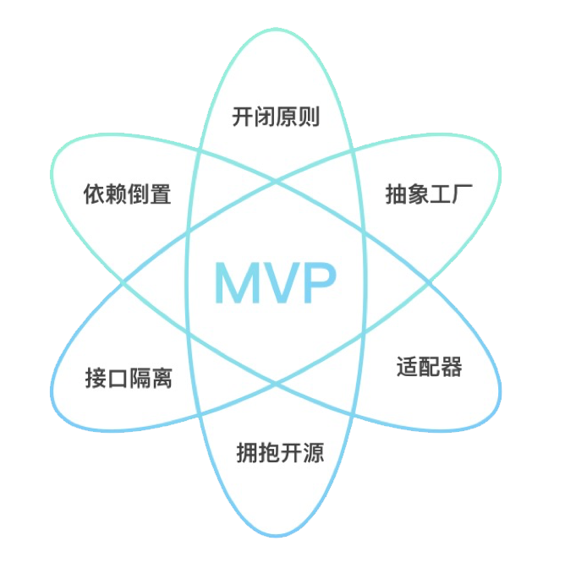
移动A+架构与多城市

Slide 2
已上线城市
北京
天津
武汉
南京
长沙
重庆
杭州
广州
惠州
东莞
横琴
深圳

Slide 3
遇到的问题
逻辑复杂难以理解，问题定位困难
无法进行单元测试
QA需要测试已上线所有城市
城市逻辑误伤
……

Slide 4
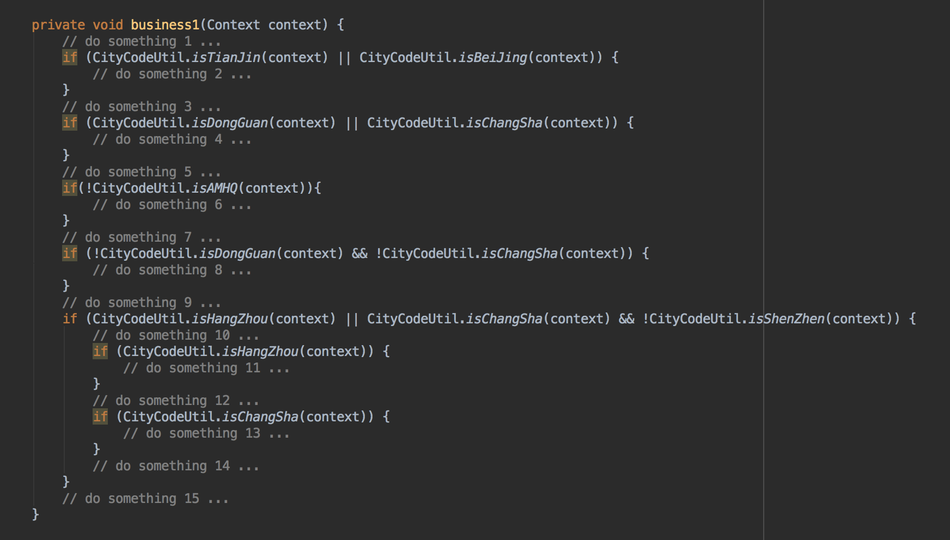
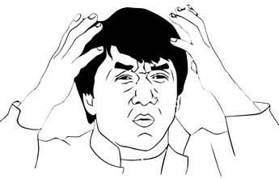
假如代码这样写

Slide 5
一个有趣的游戏
游戏难度在于，你没有直接
告诉我想要的，我想要的只
是“这是什么”，而你可能
会告诉我“它四条腿，背上
有垫子！”，也可能描述为
“长相不重要！几条腿不重
要！重要的是它背上有人！”
嗯 。。。我没见过这种生物
可不可以更干脆点，我问你答！

Slide 6
对应到我们的项目
北京 P
天津 P
UI View
Ask a question to Presenter
Create
Presenter
Some One
Method
Answer UI’s
Question
南京 P
武汉 P
深圳
广州 P
……
输入输出统一标准

Slide 7
项目结构
MVP
Model – 为UI层提供的数据，或者保存UI层传下来的数据
View – 单纯的展示数据，响应用户操作并都转发给Presenter来做具体的处理
Presenter – 逻辑控制层，从Model处取数据，运算和转化，最后用View来展示；并处理View传过来的用户事件，并做处理

Slide 8
MVC & MVP
MVC
MVP
Controller
Presenter
Action Notify
Notify
Action Notify
Notify
Data Call Back
Response UI
View
Model
View
Model
Data Call Back

Slide 9
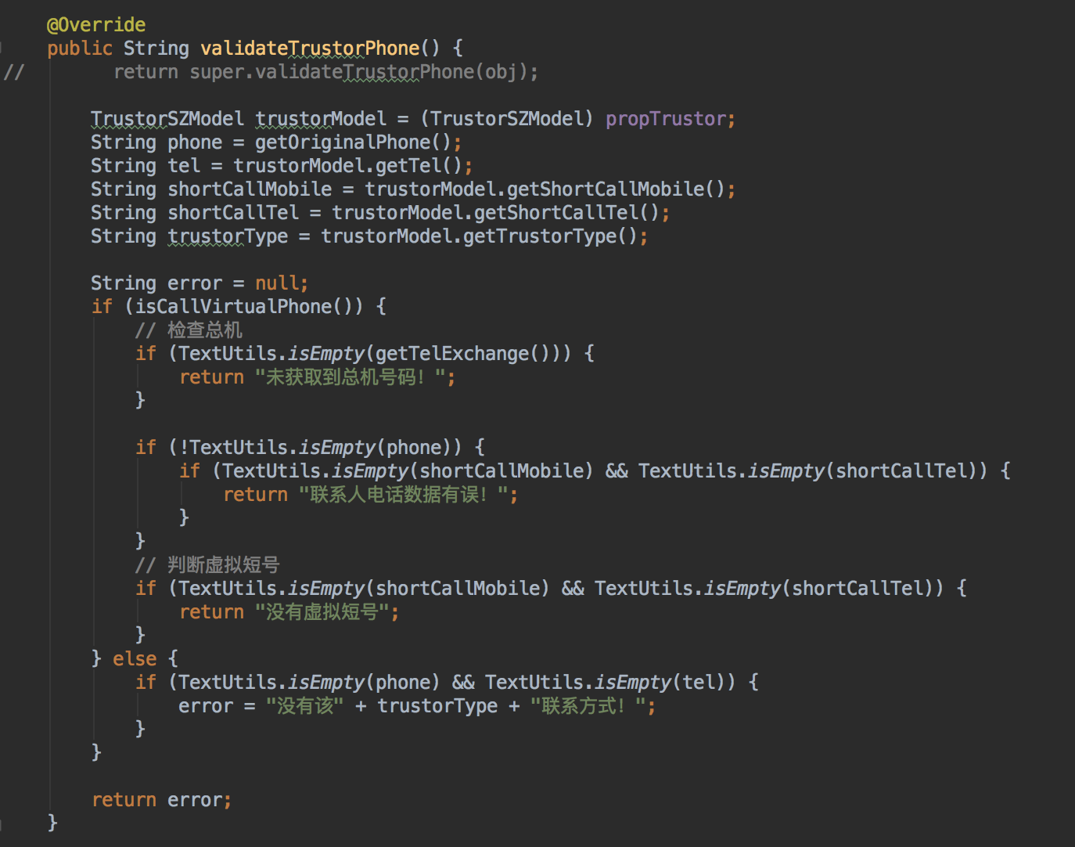
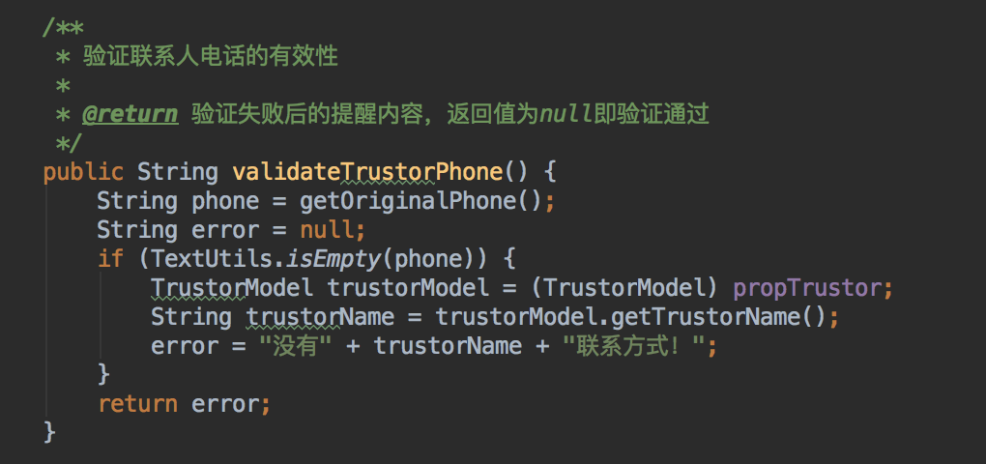
城市差异的处理

Slide 10
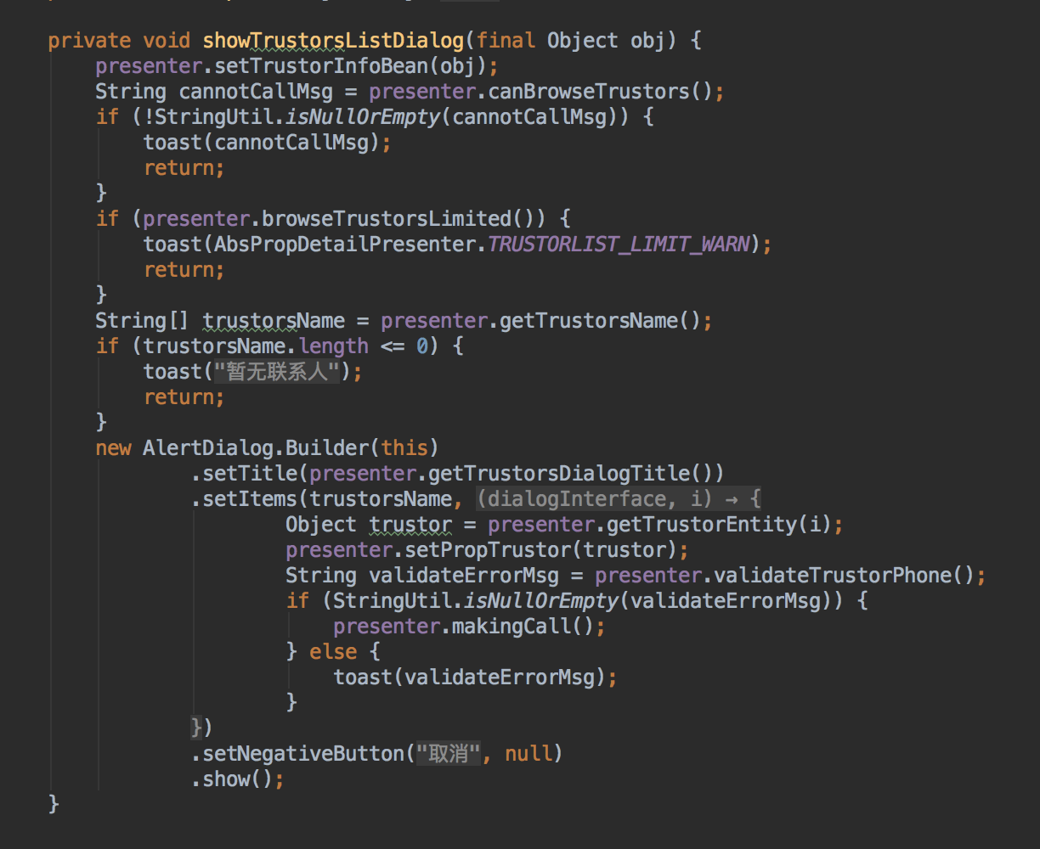
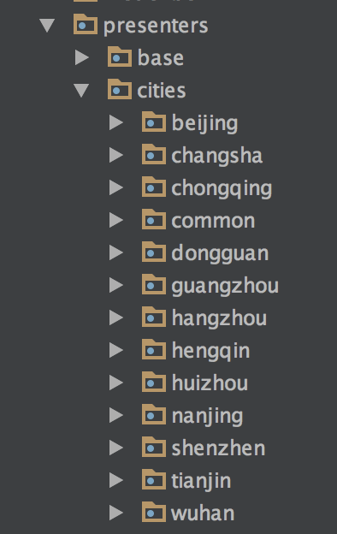
View调用

Slide 11
MVP基本原则
Presenter中不可包含任何UI元素
Presenter中的方法尽量抽象化
Model与View不可直接通信，只能通过Presenter
View的逻辑尽可能的简单，不应该有状态。当⌚️发生时，调用Presenter来处理，并且不传参数，Presenter处理时可协调Model来获取依据，或通过View接口回调UI层的方法来获取（接口隔离）

Slide 12
再想想是什么让我们的单元测试变得困难了
逻辑代码和控件穿插在Activity中
往往是以一个逻辑为单位的存在，违反了单一性
业务逻辑 & 数据运算 & UI展示逻辑
传递的参数可能是个控件
……

Slide 13
网络请求方式
AFNetworking
NetWork
Request
Manager
UI
ASIHTTPRequest
Volley
OKHttpRequest

Slide 14
客户端请求流程
业务处理失败
Response Suc
Response Suc
Api
400：处理失败
404：请求地址无效
500：服务器内部出错
504：请求超时
……
Response Fail

Slide 15
简单的请求组成
Http Request Type
Http Host
As a Config
Server
Http Request Header
Http Server Port
Http Request Body

Slide 16
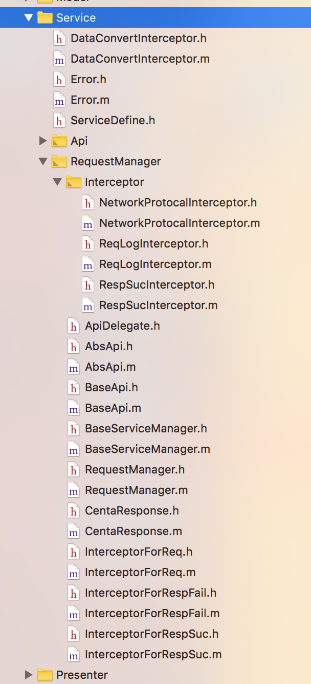
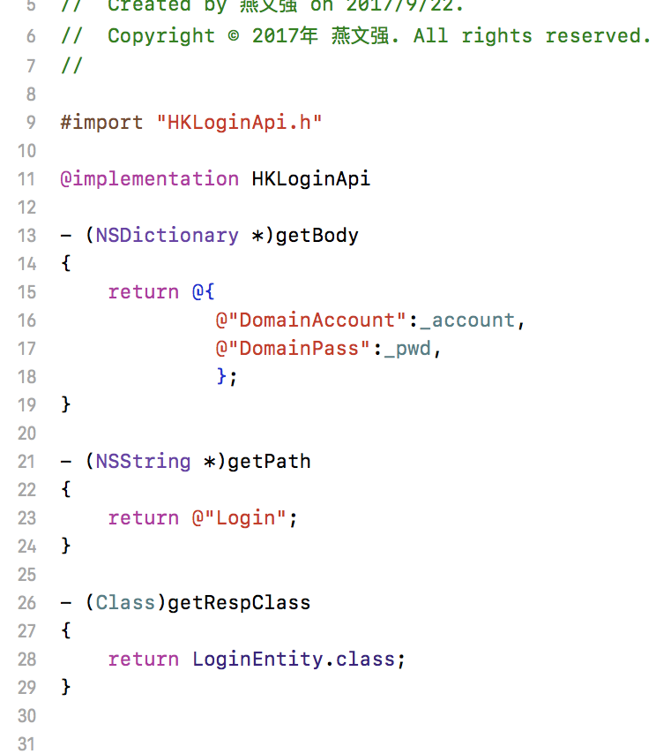
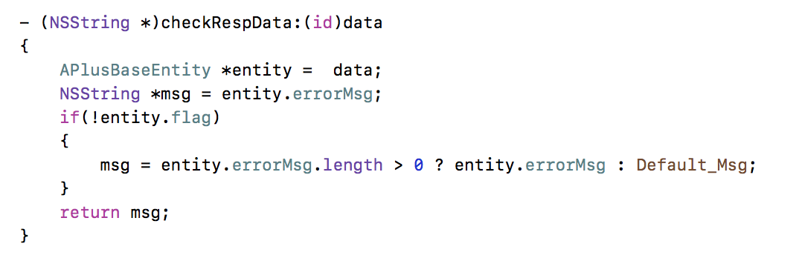
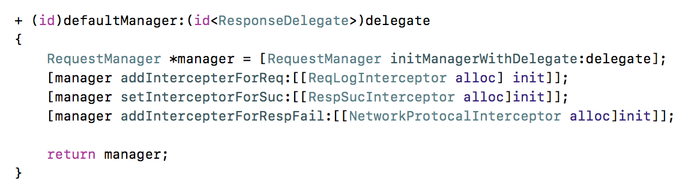
Volley、Retrofit 到 IOS请求框架
Version1：pod search Wq_RequestManager
https://github.com/Andy888888/Wq_RequestManager
Version2 待上传

Slide 17
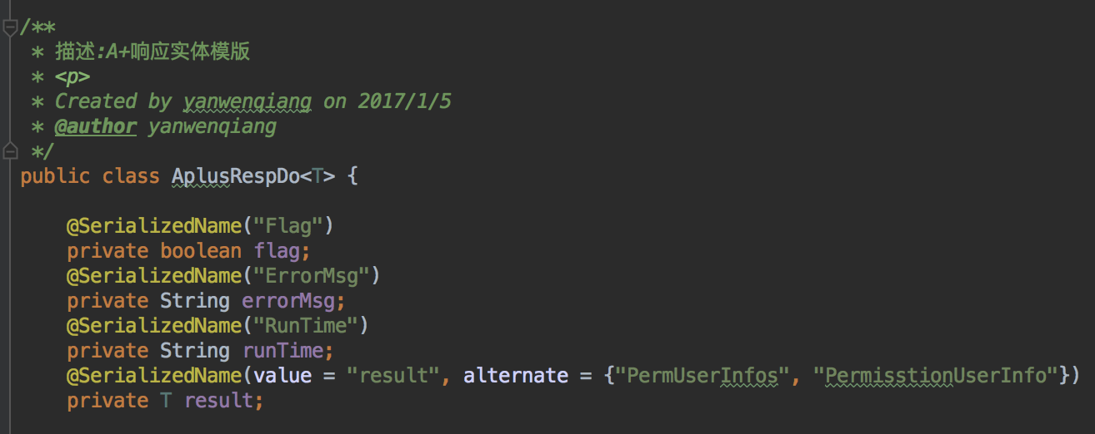
Gson – alternat（备用）

Slide 18
概述
拥抱开源
MVP
设计模式
OOP五大原则
IT解决问题
5
4
3
2
1
拥抱开源让我们进步更快
项目结构选择很重要
设计模式让我们站在巨人的肩膀上
单一原则
开闭原则
接口隔离原则
依赖倒置原则
里氏替换原则
IT是业务的映射

Slide 19


Thanks For
Comming
谢谢观看

